Slide 1
Программа для построения физических графиков на языке Python
Муницеальное Бюджетное
Общеобразовательное Учреждение
Лицей № 113
Автор: Разманов Владислав
МБОУ Лицей №113
9 класс А , Дзержинский район г. Новосибирск
Консультант проекта : Сазыкина
Олеся Николаевна.
Учитель физики

Slide 2
ВВЕДЕНИЕ
Актуальность
Многие ученики и студенты сталкиваются с трудностями в построении физических и математических графиков. Это занимает много времени и может быть источником стресса. Также, учителя тратят много времени на пояснение того, как построить графики, вместо того чтобы сосредоточиться на объяснении нового материала. Поэтому создание программы для построения графиков с интерактивным интерфейсом может значительно облегчить учебный процесс и упростить обучение физике и математике.

Slide 3
Цели и Задачи
Цель
Целью данного проекта является написание программы на языке программирования Python (версии 3.9) для создания различных физических графиков с интерактивным интерфейсом.
Задачи
1. Написание кода программы на Python.
2. Изучение различных подтипов графиков (гиперболы, параболы, прямые и т.д.).
3. Изучение встроенных и загружаемых библиотек Python для работы с графиками (например, matplotlib).
4. Создание интерактивного интерфейса для программы.
5. Создание удаленного репозитория на Git

Slide 4
Этапы реализации
1. Изучение библиотеки matplotlib для построения графиков.
2. Написание кода программы для построения различных типов графиков (гиперболы, параболы, прямые и т.д.) на основе введенной пользователем формулы.
3. Создание интерактивного интерфейса с использованием библиотеки tkinter, включающего поля для ввода формулы, названий осей и выбора типа графика.
4. Объединение кода для построения графиков и интерактивного интерфейса в единый проект.
5. Тестирование программы на различных примерах ввода данных.

Slide 5
План действий:
1. Изучение документации по библиотекам matplotlib и tkinter.
2. Написание кода программы для построения графиков на основе введенной формулы.
3. Создание интерактивного интерфейса с использованием библиотеки tkinter.
Тестирование программы на различных примерах.

Slide 6
Теоретическая часть

Slide 7

python
Python - это высокоуровневый, интерпретируемый язык программирования, который отличается простотой, чистотой синтаксиса и удобством использования. Он поддерживает различные парадигмы программирования, включая процедурное, объектно-ориентированное и функциональное программирование. Python широко используется для разработки веб-приложений, научных вычислений, автоматизации задач, обработки данных, искусственного интеллекта и многих других областей

Slide 8
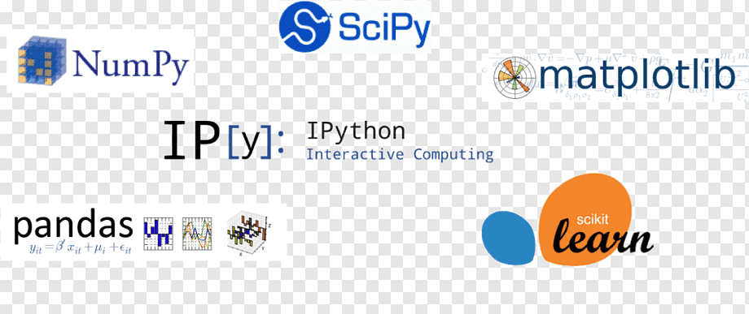
matplotlib.pyplot
matplotlib.pyplot - это модуль библиотеки matplotlib, который предоставляет функции для создания графиков и визуализации данных. Он позволяет создавать различные типы графиков, такие как линейные графики, гистограммы, диаграммы рассеяния и многое другое. matplotlib.pyplot обеспечивает множество возможностей настройки внешнего вида графиков, а также поддерживает интерактивное взаимодействие с графиками. Этот модуль широко используется в научных и инженерных приложениях для визуализации данных.

Slide 9
NumPy
NumPy (Numerical Python) - это библиотека для языка программирования Python, предоставляющая поддержку для работы с многомерными массивами и матрицами, а также большой коллекцией математических функций для операций над этими массивами.

Slide 10
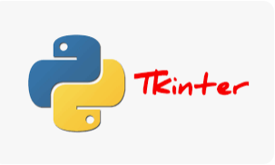
Tkinter
Tkinter - это стандартная библиотека для создания графического пользовательского интерфейса (GUI) в Python. Она предоставляет инструменты для создания окон, кнопок, меню, полей ввода и других элементов интерфейса. Tkinter базируется на библиотеке Tk, которая является одной из самых популярных библиотек для создания GUI на языке программирования Tcl

Slide 11

PyCharm
PyCharm - это интегрированная среда разработки (IDE) для языка программирования Python, разработанная компанией JetBrains. Она предоставляет разработчикам удобное и эффективное рабочее окружение для создания, отладки и тестирования приложений на Python. PyCharm обладает широким набором функций

Slide 12
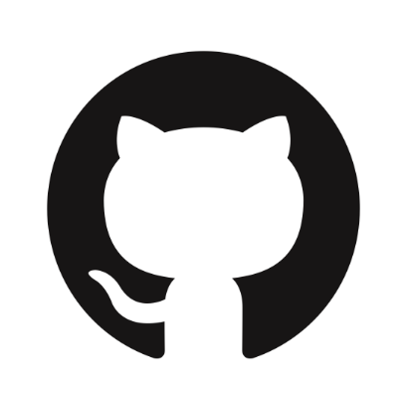
GitHub
GitHub - это веб-сервис для хостинга и управления проектами, основанный на системе контроля версий Git. Он предоставляет разработчикам возможность хранить свой код, управлять версиями проектов, отслеживать изменения, сотрудничать с другими разработчиками и многое другое. GitHub также предоставляет инструменты для управления задачами, отслеживания ошибок, ведения документации и обсуждения проектов.

Slide 13
Практическая часть

Slide 14
Ключевые аспекты
1. Разработка пользовательского интерфейса
2. Использование современных технологий программирования
3. Работа с физическими моделями
4. Тестирование и оптимизация

Slide 15
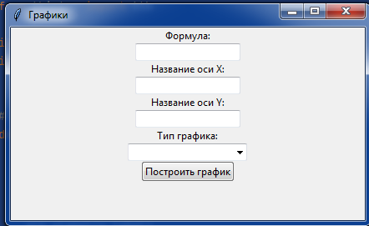
Выше представлено окно ввода в котором мы можем выбрать тип графика, ввести формулу и название осей X и Y. После чего мы нажимаем на кнопку
“Построить график”

Slide 16
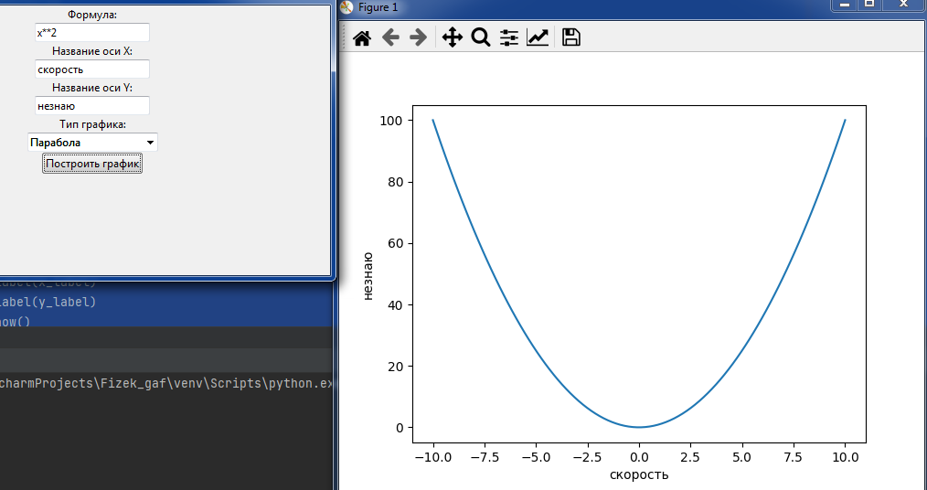
Мы ввели формулу x**2 Здесь мы видим вывод при вводе значений
Название оси X – скорость
Название оси Y – незнаю
Тип графика – парабола

Slide 17
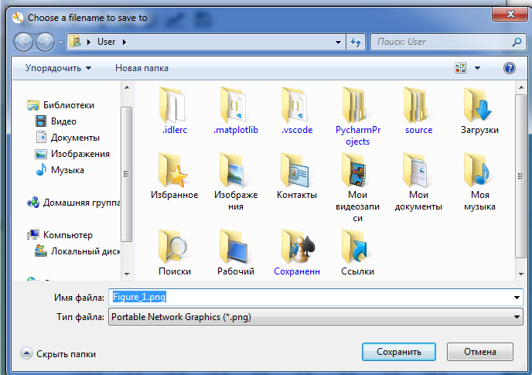
Данное окно показывает то, что происходит при нажатие кнопки загрузить

Slide 18
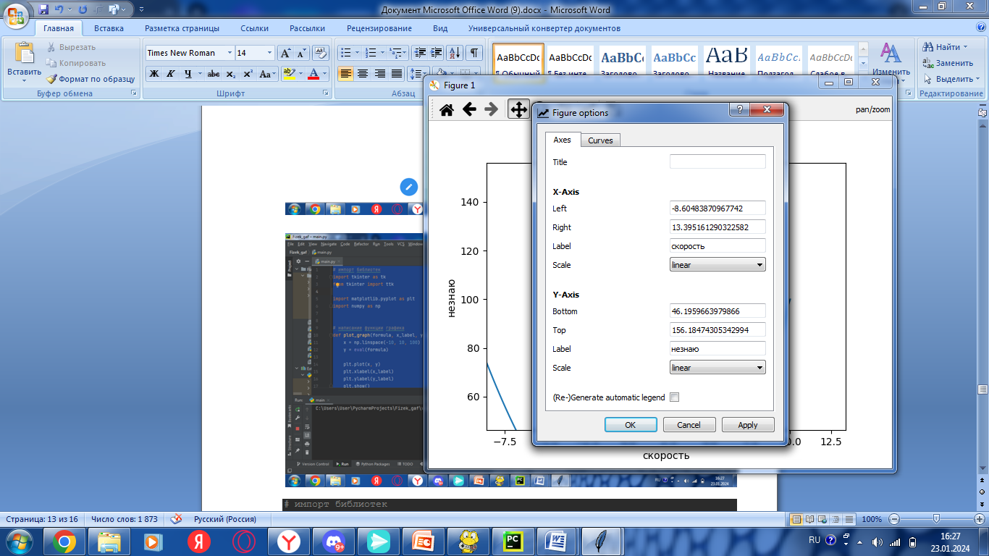
Данное окно показывает возможность изменения значений x и y

Slide 19
https://github.com/Varc1k/phisik по данной ссылке можно получить доступ к моему проекту

Slide 20
Заключение
В заключение, проект представляет собой инновационный инструмент, который объединяет современные технологии программирования с потребностями образования. Создание удобного и интуитивно понятного интерфейса для построения физических графиков поможет учащимся и преподавателям в изучении и преподавании физики и математики. Этот проект не только облегчит процесс создания графиков, но и способствует более глубокому пониманию физических явлений, благодаря визуализации различных законов и зависимостей.

Slide 21
Источники информации
Учебник по физике за 8 класс. Перышкин.А.В дрофа 2013
https://pythonim.ru/libraries/biblioteka-matplotlib-v-python
https://www.internet-technologies.ru/articles/modul-time-taymery-vremeni.html
https://pythonchik.ru/matematika/modul-math-v-python
https://blog.skillfactory.ru/glossary/numpy/
https://ru.wikiversity.org/wiki/%D0%9A%D1%83%D1%80%D1%81_%D0%BF%D0%BE_%D0%B1%D0%B8%D0%B1%D0%BB%D0%B8%D0%BE%D1%82%D0%B5%D0%BA%D0%B5_Tkinter_%D1%8F%D0%B7%D1%8B%D0%BA%D0%B0_Python
http://fizmat.by/kursy/kinematika/grafiki_dvizhenija
https://g.co/kgs/YLxRXT
https://academy.yandex.ru/lyceum

Slide 22
Спасибо за внимание

